Slide 1
Генезис философии
Философия как мировоззрение

Slide 2
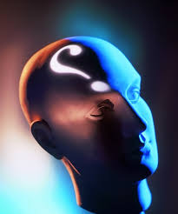
Основной вопрос мировоззрения:
Вопрос о взаимоотношении Я и ОНО (мироздание)

Slide 3
Уровни мировоззрения
Понятийно-теоретический, рациональный уровень | Философия, наука
Образно-эмоциональный уровень | Искусство, мифология, религия
Обыденный уровень мировоззрения | Здравый смысл, обыденный представления о смысле жизни

Slide 4
Из чего возникла философия?
Гносеогенная и мифогенная концепции
Гносеогенная: из протонауки (прежде всего, в связи с появлением чисел=первых абстрактных, идеализированных объектов)
Мифогенная: из мифологии (прежде всего, из космогонических мифов)
Notes:
Гносеогенная и мифогенная концепции
Гносеогенная: из протонауки (прежде всего, в связи с появлением чисел=первых абстрактных, идеализированных объектов)
Мифогенная: из мифологии (прежде всего, из космогонических мифов)

Slide 5
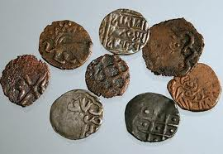
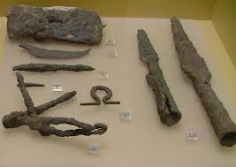
Протофилософия=совокупность развитой мифологии и зачатков научных знаний
Когда возникла философия?
«Железный век», появление денег (абстрактное воплощение стоимости). ~ VII-VI вв. до н.э.
Notes:
Когда возникла философия?
«Железный век», появление денег (абстрактное воплощение стоимости). ~ VII в до. н.э.

Slide 6
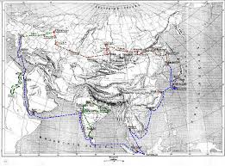
Где возникает философия?
В пределах меднобронзовой полосы древней цивилизации (40-20 гр. сев. широты)
Три центра:
Китай, Индия, Греция
Notes:
В пределах меднобронзовой полосы древней цивилизации (40-20 гр. сев. широты)
Три центра:
Китай, Индия, Греция

Slide 7
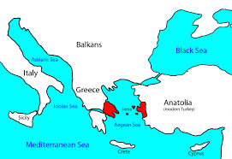
Начало философии в Европе
Ионийская философия
(Иония – «начало Греции и конец Азии»).
Первые философы прошли обучение в Египте и Вавилонии.
Города Милет, Эфес и др. – милетская, эфесская т др. школы философии
Notes:
Ионийская философия (Иония – «начало Греции и конец Азии». Первые философы прошли обучение в Египте и Вавилонии.
Города Милет, Эфес и др. – милетская, эфесская т др. школы философии

Slide 8
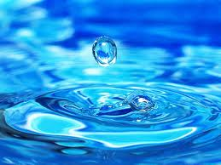
Милетская школа философии
Поиски первоначала сущего.
Фалес (к. VII – VI вв. до н.э.) Первый европейский ученый. Занимался математикой, физикой. Один из «семи мудрецов»
Вода = первоначало.
Notes:
Фалес (к. VII – VI вв. до н.э.)

Slide 9
Анаксимандр.
Апейрон = первоначало.
Апейрон – беспредельное, безграничное, вечное. Находится в вечном вращении и выделяет из себя противоположности: горячее и холодное, влажное и сухое.
Парные комбинации их образуют землю (холодное и сухое), воду (влажное и холодное), воздух (влажное и горячее), огонь (сухое и горячее).
Земля собирается в центре, вокруг – вода, потом воздушная сфера и огненная.

Slide 10
Происхождение жизни:
Зародилась на границе моря и суши из ила под воздействием небесного огня. Первые живые существа жили в море. Затем некоторые вышли на сушу и сбросили с себя чушую. От животных произошел человек.
Notes:
Зародилось на границе моря и суши из ила под воздействием небесного огня. Первые живые существа жили в море. Затем некоторые вышли на сушу и сбросили с себя чушую. От животных произошел человек.

Slide 11
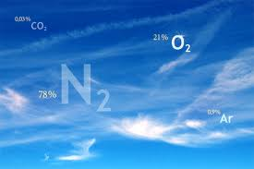
Анаксимен
Ученик Анаксимандра.
Первоначало = воздух.
Все возникает из воздуха путем его разряжения или сгущения.
Notes:
Ученик Анаксимандра.
Первоначало = возудух. Все возникает из воздуха путем его разряжения или сугещения.

Slide 12
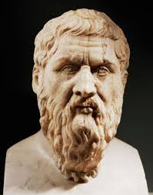
Гераклит Эфесский (VI в. до н.э.)

Slide 13
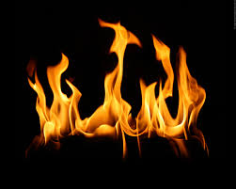
Первоначало = огонь
Notes:
Первоначало = огонь

Slide 14
Прозвали «темным». За диалектику?
Все абсолютно изменчиво.
Уподоблял мир реке: «в ту же реку вступаем и не вступаем», «на входящих в реку набегают все новые и новые волны».
Одно и то же – различно и даже противоположно: «морская вода – чистейшая и грязнейшая, рыбам она питье и спасение, людям – гибель и отрава», «прекраснейшая из обезьян безобразна, если ее сравнить с человеком».
Борьба противоположностей – причина развития.
Notes:
Все абсолютно изменчиво. Уподоблял мир реке: «в ту же реку вступаем и не вступаем», «на входящих в реку набегают все новые и новые волны».
Одно и то же – различно и даже противоположно: «морская вода – чистейшая и грязнейшая, рыбам она питье и спасение, людям – гибель и отрава», «прекраснейшая из обезьян безобразна, если ее сравнить с человеком».
Борьба противоположностей – причина развития.

Slide 15
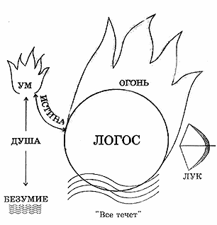
Логос
Буквально «логос» – слово. У Гераклита – разум, идея мира, его закон. «Не мне, но Логосу внимая…»
Принцип меры и порядка.
Notes:
Буквально «логос» – слово. У Гераклита – разум, идея мира, его закон. «Не мне, но Логосу внимая…»
Принцип меры и порядка.

Slide 16
Италийская философия. Пифагорейцы

